Slide 1


Slide 2

HACK A BOSS
Bootcamp Java JDBC y JPA

Slide 3
Es una Interfaz de de Java que permite interactuar con bases de datos relacionales. JDBC proporciona una forma estándar y orientada a objetos de acceder a bases de datos, lo que facilita la conexión, consulta, inserción, actualización y eliminación de datos en bases de datos desde una aplicación Java. ⚠️ Para proyecto sencillos o de nivel bajo.
¿Qué es JDBC ? Java Database Connectivity

Slide 4
Es una especificación de Java que define un estándar para la persistencia de datos en aplicaciones Java. En términos más simples, JPA actúa como un puente entre tus Clases en Java y una base de datos relacional, permitiendo que guardes y recuperes datos de manera transparente. ⚠️ Para proyecto mucho más complejos
¿Qué es JPA ? Java Persistence API

Slide 5
HACK A BOSS
JDBC vs JPA: Una Comparativa

Slide 6
JDBC : Nivel Bajo
Acceso directo a la DB: JDBC proporciona una interfaz para conectarse directamente a una base de datos, ejecutar consultas SQL y procesar los resultados.
Bajo nivel de abstracción: Debes escribir código SQL manualmente, manejar la conexión a la base de datos, tratar con los tipos de datos, y gestionar las excepciones.
Mayor flexibilidad: Te da un control más granular sobre la interacción con la base de datos, pero también implica más trabajo y es más propenso a errores.
En resumen: JDBC es como conducir un coche manual, tienes el control total, pero requiere más esfuerzo.

Slide 7
JPA: Nivel Alto
Abstracción de la DB: JPA ofrece una capa de abstracción sobre JDBC, permitiendo que te enfoques en la lógica de tu aplicación y no en los detalles de la base de datos.
Mapeo objeto-relacional (ORM): Permite mapear clases de Java a tablas de una DB, simplificando el guardar datos.
Mayor productividad: Reduce la cantidad de código que debes escribir y facilita el mantenimiento de la aplicación.
En resumen: JPA es como conducir un coche automático, es más fácil y cómodo, pero tienes menos control.

Slide 8
HACK A BOSS
Cuando usar cada uno

Slide 9
JDBC:
Cuando necesitas un control muy preciso sobre la base de datos.
Cuando estás trabajando con bases de datos que no son compatibles con JPA.
Cuando necesitas optimizar el rendimiento al máximo.
JPA:
Para la mayoría de las aplicaciones, JPA es la opción más adecuada.
Cuando necesitas una forma rápida y fácil de persistir objetos.
Cuándo quieres beneficiarte de las características de ORM, como la herencia, las asociaciones y la carga lentas de datos.

Slide 10
HACK A BOSS
Diferencia en el código

Slide 11
SQL Vs Métodos
>_
"SELECT * FROM Pelicula WHERE id = ?" statement.setInt(1, 123); /* Reemplaza 123 con el ID */
Vs
>_
em.find(Pelicula.class, 123) /* Reemplaza 123 con el ID */

Slide 12
Crear un Proyecto Maven u otro. Configurar POM Agregar conector MySql Verificar Base de Datos Tener Creada una. Crear Main.class Ejecutar querys SQL o Métodos
¿Que pasos generales debo seguir para usar JDBC 0 JPA?

Slide 13
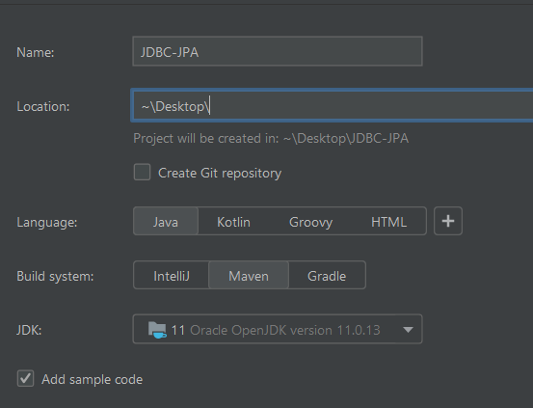
Crear un proyecto en Maven
¿Qué es Maven?
Maven es una poderosa herramienta de gestión de proyectos Java que simplifica enormemente el proceso de desarrollo de software. Imagina que eres un constructor: Maven te proporciona todas las herramientas y materiales necesarios para construir tu proyecto desde los cimientos hasta el techo, de forma organizada y eficiente.
El corazón de Maven es el archivo POM

Slide 14
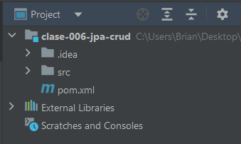
Crear un proyecto en Maven
¿Qué es un POM?
Son las siglas de Project Object Model (Modelo de Objeto de Proyecto). En el contexto de Java y Maven, es un archivo XML que contiene toda la información necesaria para construir y gestionar un proyecto. Es como una receta que le dice a Maven cómo construir tu aplicación, desde qué dependencias necesita hasta cómo empaquetar el resultado final.

Slide 15
¿Como Configurar el POM?
>_
<dependencies>
<!-- JPA (Hibernate) -->
<dependency>
<groupId>org.hibernate</groupId>
<artifactId>hibernate-core</artifactId>
<version>6.2.7.Final</version>
</dependency>
</dependencies>
✨ Una dependencia en el POM (Project Object Model) hace referencia a una biblioteca externa que tu proyecto necesita para funcionar correctamente. ✨ En otras palabras, las dependencias son como ingredientes de una receta: tu proyecto necesita ciertas bibliotecas (ingredientes) para poder ser servido de la manera correcta.

Slide 16
¿Como Configurar el POM?
>_
<dependencies>
<!-- (JPA API) -->
<dependency>
<groupId>jakarta.persistence</groupId>
<artifactId>jakarta.persistence-api</artifactId>
<version>3.1.0</version>
</dependency>
</dependencies>
✨ Una dependencia que me sirve para traerme métodos para interactuar con la DB. Descargar plantilla de las dependencias.

Slide 17
¿Como Configurar el POM?
>_
<dependencies>
<!-- (Conector mysql)-->
<dependency>
<groupId>mysql</groupId>
<artifactId>mysql-connector-java</artifactId>
<version>8.0.21</version>
</dependency>
</dependencies>
✨ Una dependencia que me permite conectar mi App con mi DB. Si tu proyecto es solo JDBC puedes agregar solo esta dependencia. OJO CON LA VERSIÓN Descargar plantilla de las dependencias.

Slide 18
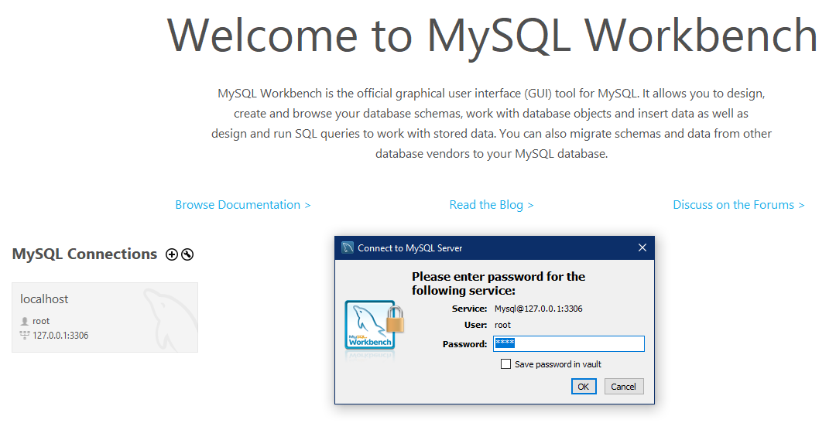
Verificar Base de Datos
✨Que esté en ejecución el servidor donde está mi DB. Asegurarse de crear una DB para hacer las consultas desde tu App. Descargar plantilla de Creación de DB.

Slide 19
HACK A BOSS
JDBC Java Database Connectivity

Slide 20
Conexión con JDBC
>_
String url = "jdbc:mysql://localhost:3306/movies_db"; // URL de la base de datos/nombreDB
String user= "root"; // Nombre de usuario de la DB
String pass= ""; // Contraseña de la base de datos
✨ Luego del nombre de la DB suele agregarse ?serverTimezone=UTC es un parámetro que se utiliza para indicar al servidor de base de datos que utilice la zona horaria UTC (Tiempo Universal Coordinado) para todas las operaciones relacionadas con fechas y horas.

Slide 21
Conexión con JDBC
>_
Connection connection = DriverManager.getConnection(url, user, pass); // Configuramos la conexión a la DB
Statement stmt = connection.createStatement(); // Creamos un Declaración para hacerle consultas
ResultSet rs = stmt.executeQuery("SELECT * FROM movies")) {
// Ejecutamos una consulta a la DB
rs.next(); // Resultado [obj,obj,obj,...] y vamos iterando el siguiente elemento

Slide 22
HACK A BOSS
JPA Java Persistence API

Slide 23
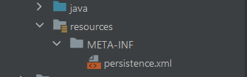
Estructura de Paquetes
✨ Dentro de resources/ debes crear una carpeta llamada META-INF y agregar un archivo llamado persistence.xml El archivo persistence.xml es el corazón de la configuración en JPA. Actúa como un puente entre tu aplicación Java y la base de datos, proporcionando toda la información necesaria para establecer una conexión y gestionar las entidades que mapearás a tablas de la base de datos.

Slide 24
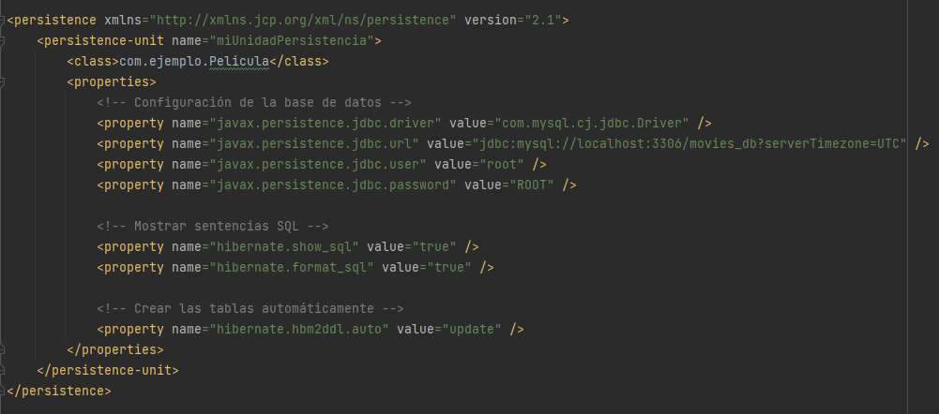
Estructura de Paquetes
✨ Ahoramismo puedes descargar el archivo persistence.xml. En este archivo debes configurar el nombre de tu DB, el puerto, el usuario, contraseña y tu conector de mysql.

Slide 25
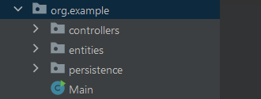
Estructura de Paquetes
✨ en JPA pueden poner los nombres que ustedes deseen pero se estila usar estos tanto en inglés como en español.
–→controladores: Manejan las interacciones con el usuario. –→entidades: Representan los datos que se almacenan en la DB.
–→persistencia: Se encarga de la interacción con la base de datos. Main.class: Punto de entrada a la App.

Slide 26
¿Que me ofrece JPA?
>_
tabla.persist( ) // Guardar un Objeto tabla.find( ) // Buscar un Objeto tabla.merge( ) // Actualizar un Objeto tabla.remove( ) // Remover un Objeto tabla.createQuery("SELECT p FROM Autos p", Movie.class) // Buscar todos los Objetos
✨ JPA no incluye un método predeterminado como findAll en EntityManager para mantener la API ligera y flexible. También NO todas las entidades necesitan operaciones de Buscar todos o findAll( ). Todos estos métodos van en la persistencia.

Slide 27
A lo que vinimos Al código

